Slide 1
«Vi må digitalisere sammen for å høste store effekter!»

Slide 2
I - Building Smart nøytrale, uavhengig. Samler alle aktører
II - Digitalt veikart Byggenæringens Landsforbund ( 4000 medl)
III - Statsbygg Byggherre

Slide 3
I - buildingSMARTNorge sitt bidrag til å «digitalisere sammen»
buildingSMART Norge konferansen 2017
Jan Myhre
Statsbygg

Slide 4
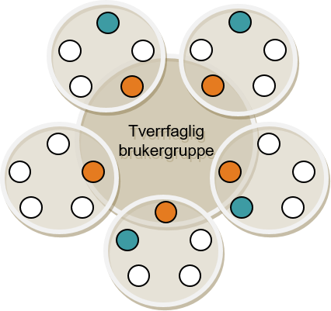
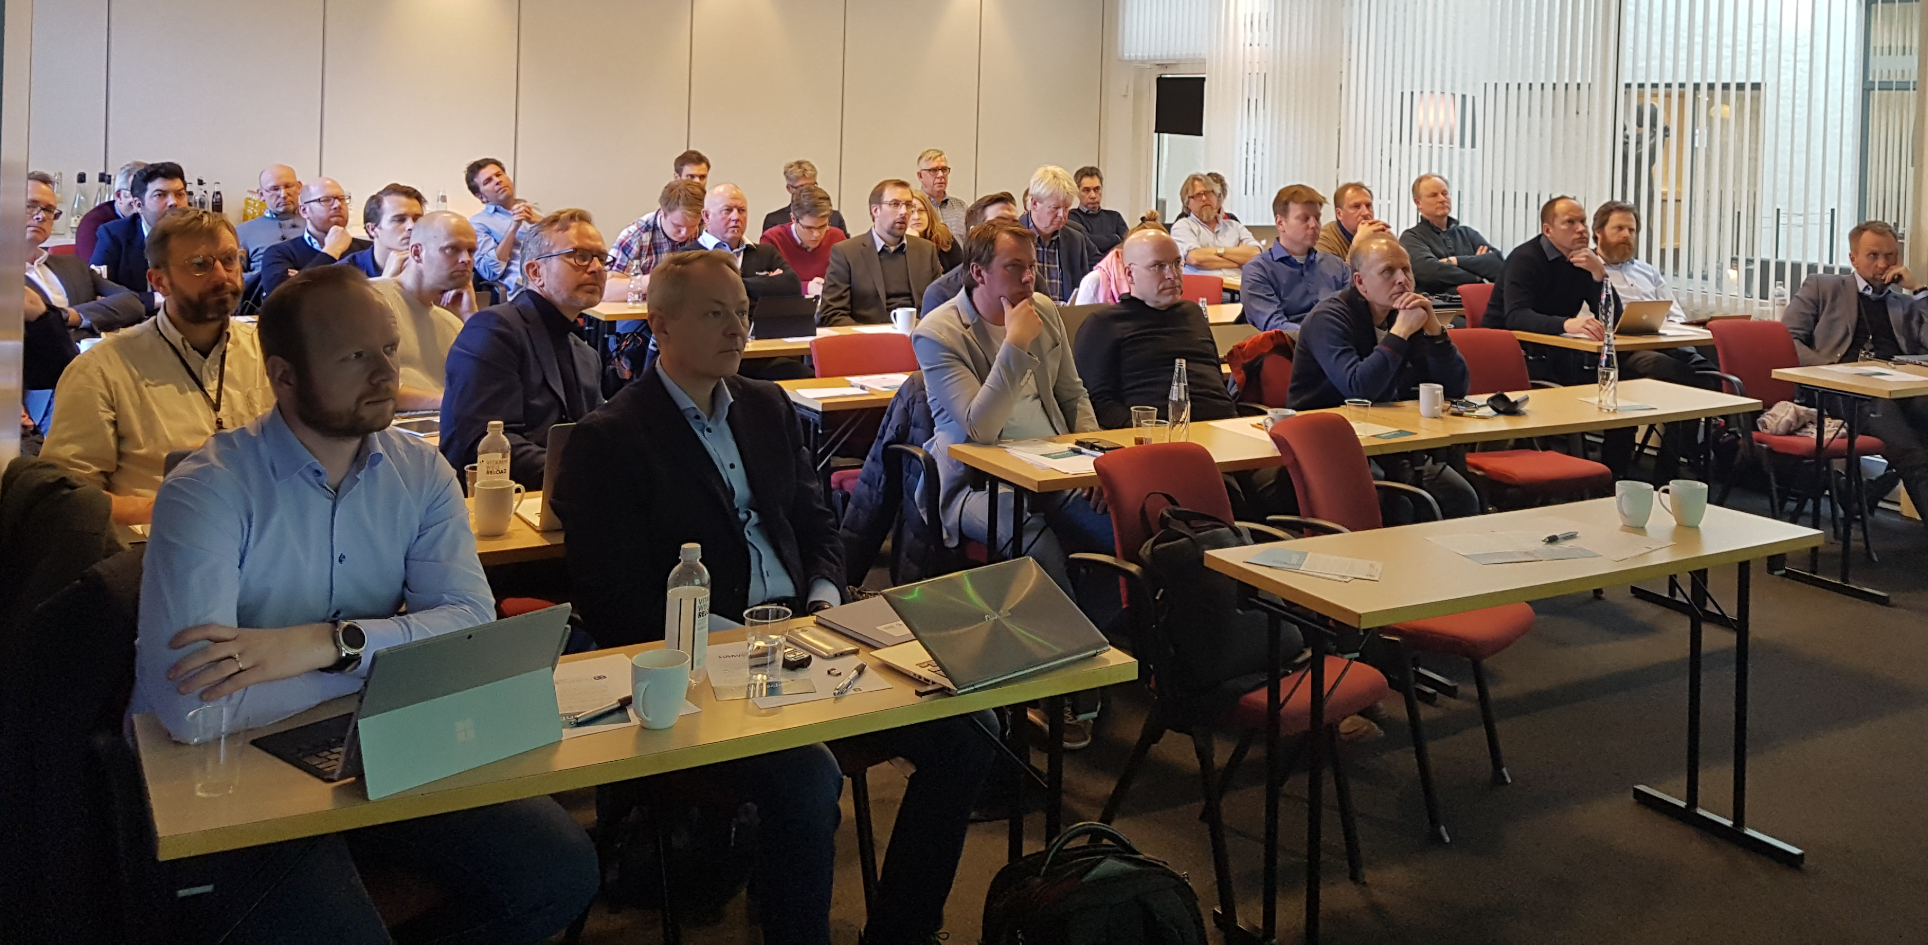
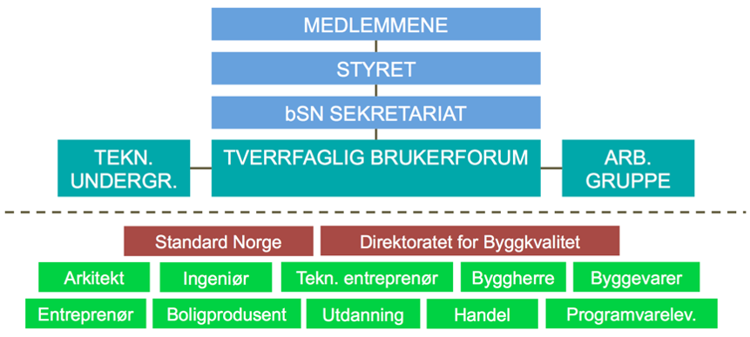
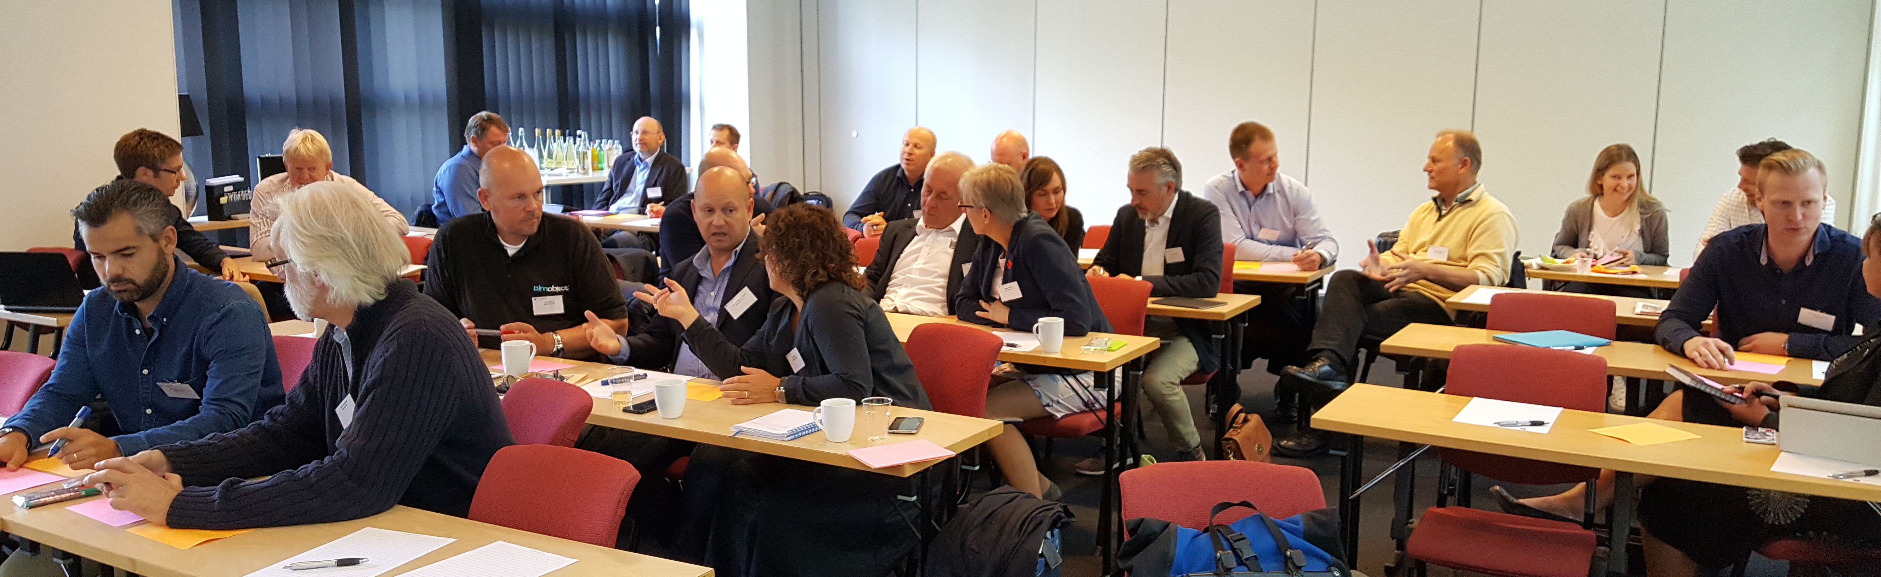
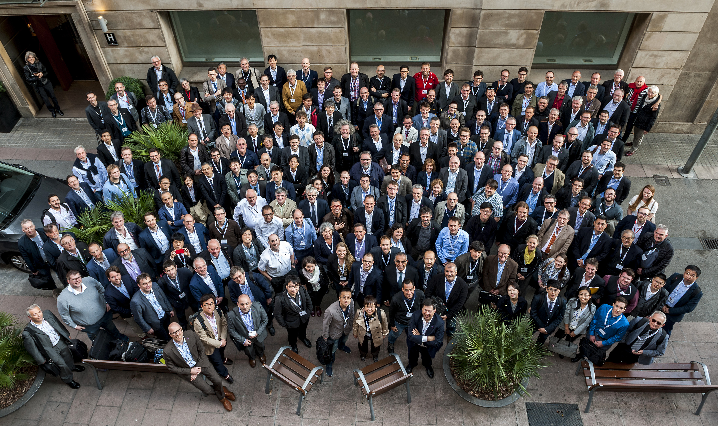
Vi digitaliserer sammen!
Notes:
buildingSMART Norge er den nøytrale og uavhengige organisasjonen som samler alle sektører fra hele BAE-næringen i felles mål om å digitalisere næringen.

Slide 5
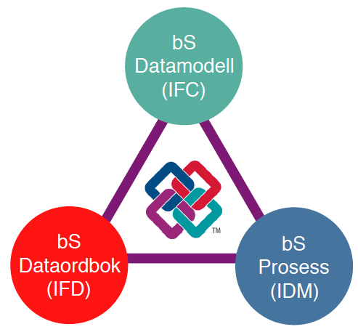
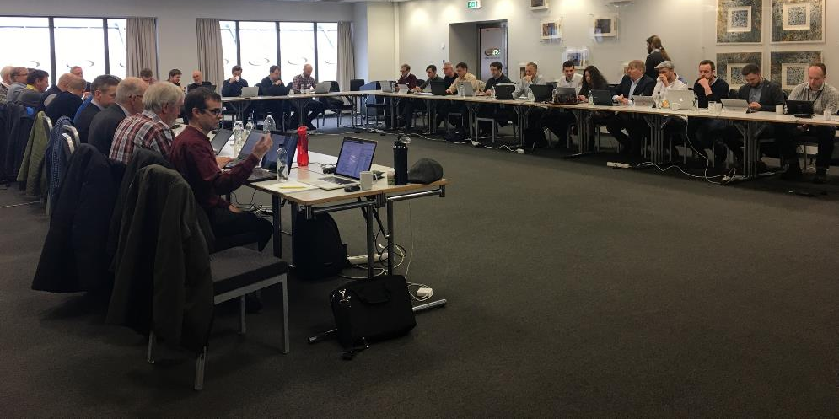
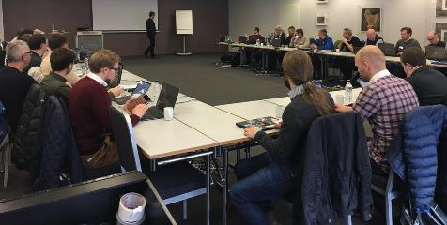
Standardisering og implementering
Alle løsninger skal baseres på åpne formater, slik at utviklingen skjer i et brukerstyrt marked med fri konkurranse.
Notes:
åpenBIM er en intergrert bruk av alle buildingSMART-standardene. Utviklet gjennom internasjonalt samarbeid gjennom 20 år. Nå Norsk standard!
buildingSMART er den eneste fagnøytrale, ikke-kommersielle organisasjon som tar ansvar for at utviklingen av systemer for bygningsinformasjonsmodellering (BIM) skjer på åpne formater, tilpasset et marked med fri konkurranse.
Bildene er fra ISG-møtet i Oslo i mars, hvor norske programvare-utviklere var invitert til å møte ISG. Flere engasjerer seg i det videre arbeidet.

Slide 6
II - BAE-næringens digitale veikart 2025
buildingSMART Norge konferansen 2017
Lars Chr Christensen
multiBIM as

Slide 7
Digitalt veikart - Resultatkjede
Heldigitalisert, konkurransedyktig og bærekraftig
BAE-næring i 2025
Visjon
33 % kostnadsreduksjon
50 % lavere klimagassutslipp
50 % raskere prosjektgjennomføring
50 % økning i eksport av produkter
og tjenester
Digitalt veikart
Mål
Forut-setninger
Omforent digital prosjektgjennomførings-
og forvaltningsmodell
P1-Digitale
byggeplasser
P2-Digital
tvillinger
Produkter
Mulig-gjørere
M1: Standarder
M2: Samlende digital plattform
M4: Gevinsthøsting
M3: Kompetanseutvikling

Slide 8
III - Statsbygg digibygg
- digitale produkt og prosesser
buildingSMART Norge konferansen 2017
Jan Myhre
Statsbygg

Slide 9
Digibygg
Jan Myhre,
Digibygg-direktør

Slide 10


Notes:
Forvalter og drifter ca. 2,9 millioner m² på vegne av staten
Rundt 150 prosjekter under bygging eller rehabilitering til enhver tid
Ca. 930 ansatte
Leieinntekter på ca. 4 milliarder i året

Slide 11

Digibygg-historien
Notes:
Mulige mål:
33 % lavere kostnader til prosjektering, bygging
50 % raskere levering, fra initieringsfase til ferdig bygg
20 % lavere drifts- og vedlikeholdskostnader
50 % reduksjon i klimagassutslipp
Skape varige endringer i Statsbygg og næringen

Slide 12




gode fleksible lokaler
effektiv arealbruk
klimaansvar
morgendagens bygge- og eiendomsnæring

Slide 13
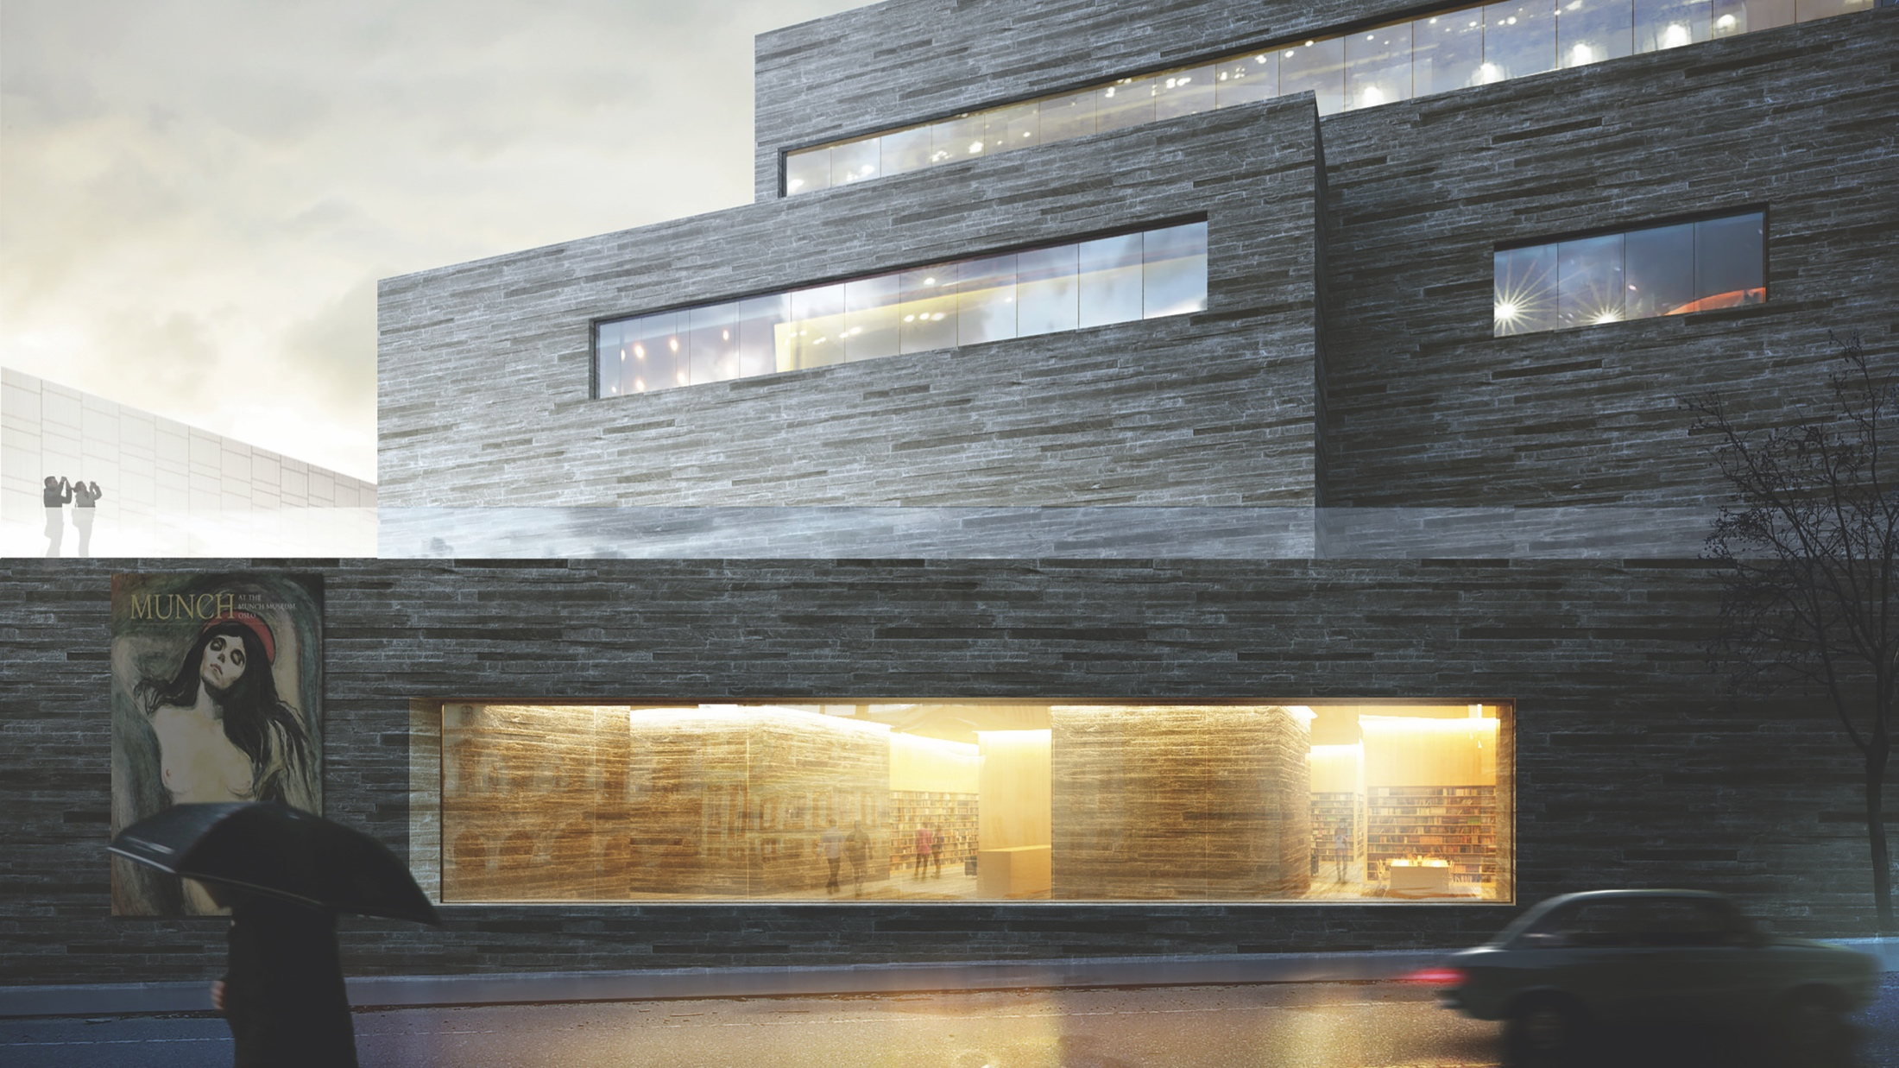
Digibygg
– elefanten i rommet?
Notes:
Transformasjonen som må til for at IT går fra å være et støtteverktøy til at det er «dens DNA».
forretningsmodell, kontrakter, gjennomføringsmodeller, organisasjon og prosesser er designet for å utnytte dagens og morgendagens teknologi.

Slide 14


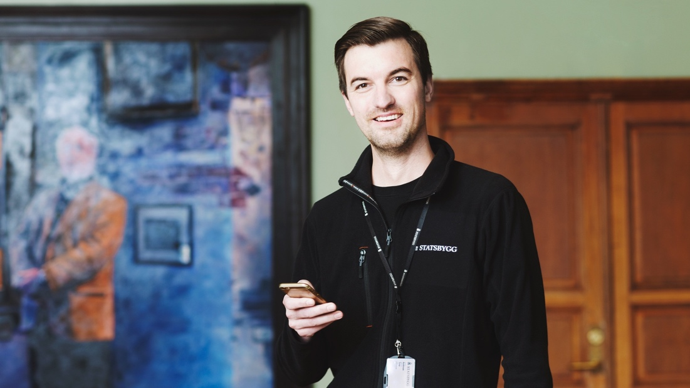
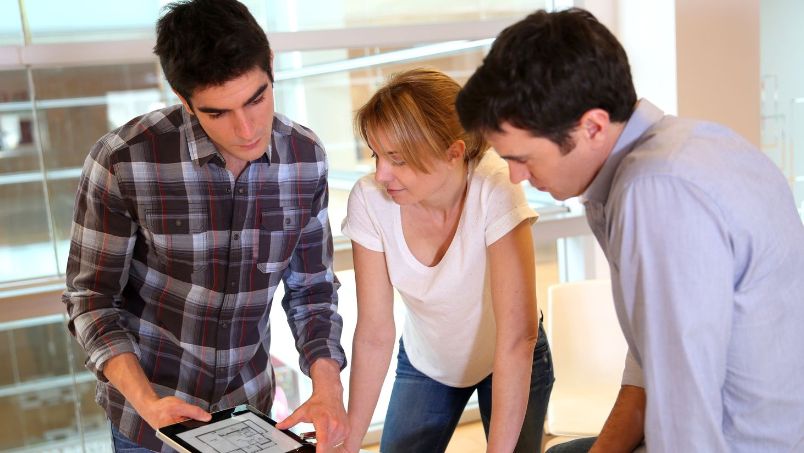
Digiplan
Digibygg
Digidrift
Digibruker
Notes:
DigiPLAN (planlegging/prosjektering, gjennomføring)
Heldigital prosjektering med digitalt støttede arbeidsprosesser
Papirløst
Sømløs samhandling
Finne helt nye gjennomføringsmåter basert på digitale verktøy
Se på verdiskapning. Hvem skaper hvilken verdi i gjennomføringen?
Endre og tilpasse forespørsler og kontrakter.
DigiBYGG (materialvalg, byggemetoder, logistikk etc)
Kina bygger på svært kort tid. Hvor er vi?
Robotisering er lite brukt på byggeplasser. Hva er mulig?
«just in time» logistikk på byggplass som er gjennomdigitalisert
DigiDRIFT (senorering, intelligens, big data etc)
Fjernstyring
Lærende bygg
BIG – data
Brukerstyring
sensorering
DigiBRUKER (få med brukere som ønsker å strekke seg i egen virksomhet)
-

Slide 15

«smartere løsninger»
«alle vet alt alltid»
risiko
livsløp
tilpasset digital gjennomføring?
verdiskaping
Notes:
Incentiver for alle parter. Det må lønne seg å bidra med «smartere løsninger».
Kommunikasjonen i prosjektene (Bør være: «Alle vet alt alltid»)
Tenke risiko for alle parter – Hvem, bør ha hvilken risiko?
Tenke livsløp/LCC.
Se på. Er kontraktsmodellenede tilpasset digital gjennomføring?
Hvem skaper verdiene på hvilke tidspunkter ? Verdiskaping

Slide 16
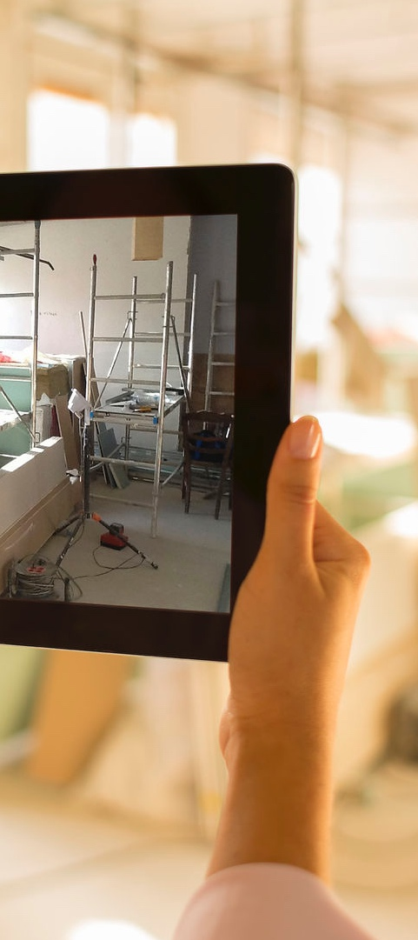
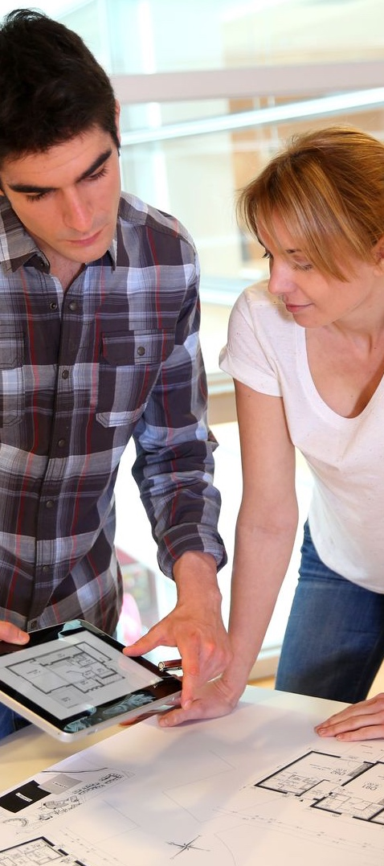
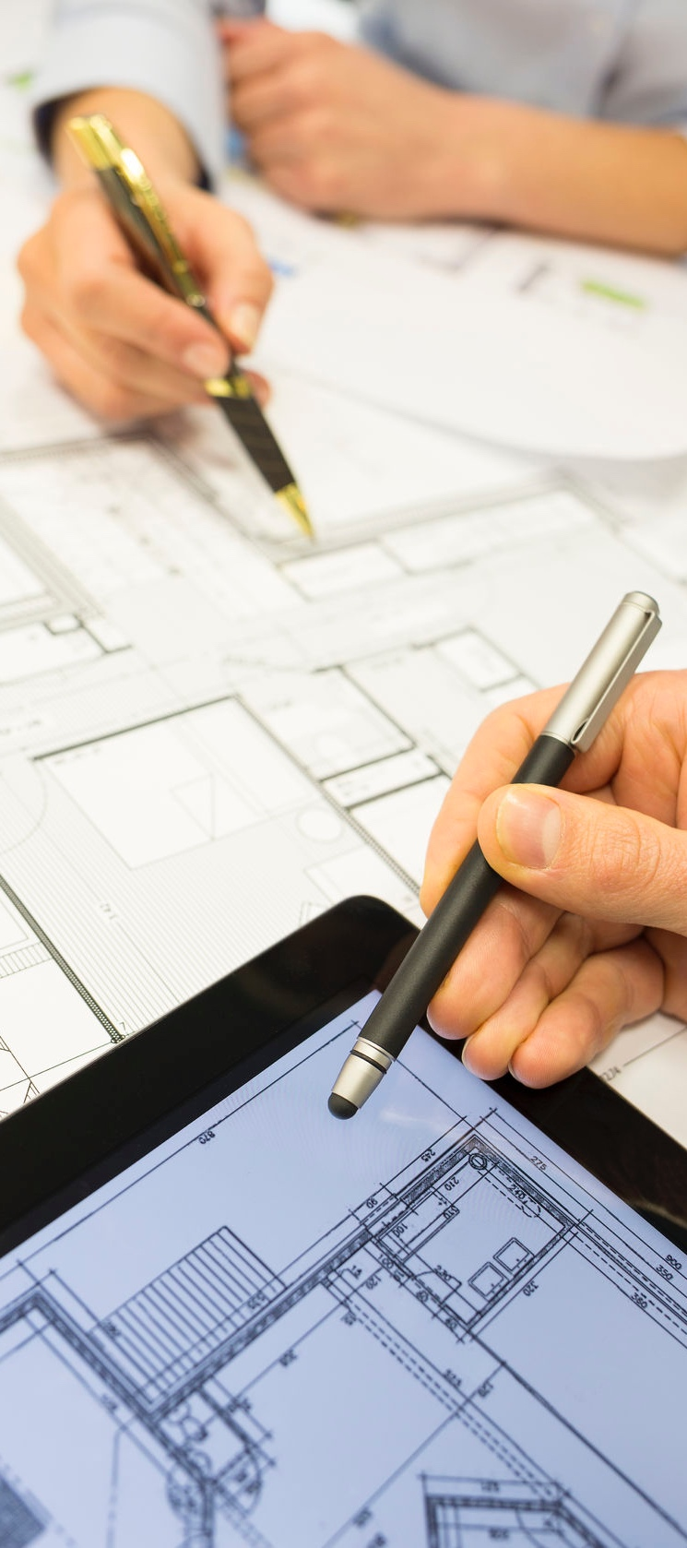

piloter
lære av andre
kommunisere
Hvordan…
dialogkonferanse
Notes:
Lage akvarier hvor alle andre i bransjen kan se inn piloter
Lære av andre bransjer som prosessindustri, bil, fly, båt, olje etc
Kommunisere resultater gjennom blogg, app, etc Konferanser, tenketanker, workshops
Dialogkonferanse med etterfølgende forespørsel og kontrahering

Slide 17
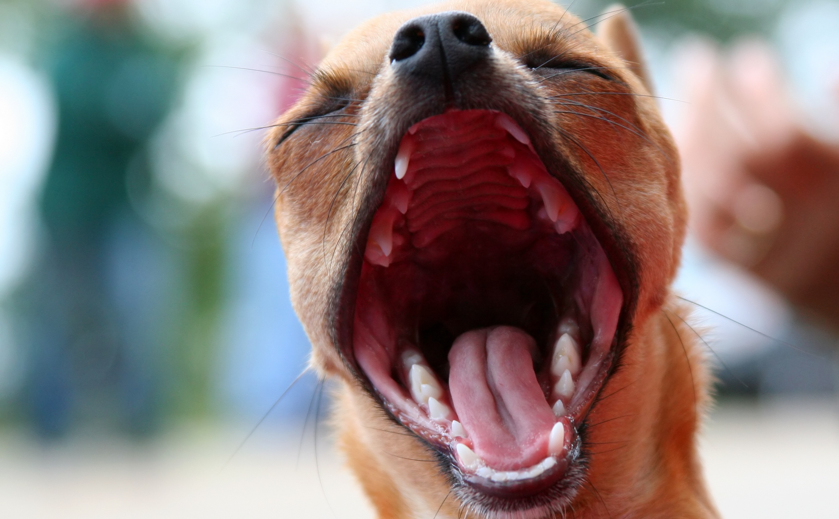
Er ikke dette mye å gape over?
Notes:
JO!
Det ligger en aksept av at en viss andel av de aktivitetene man igangsetter kan «mislykkes», slik at den andelen som faktisk lykkes skal kunne ligge helt i front.

Slide 18
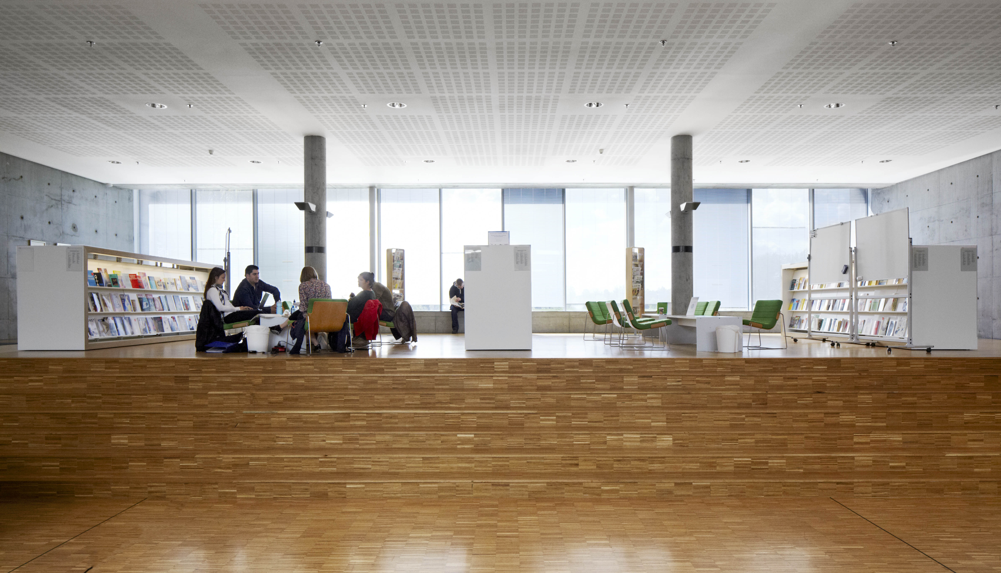
Notes:
Konkrete eksempler. Gol starter opp, Remmen, Gjøvik, ungdomsinstitusjon i Bergen, Hulda Garborgs hus foreløpig. Kommer et mylder av flere digitale byggeprosjekter.

Slide 19
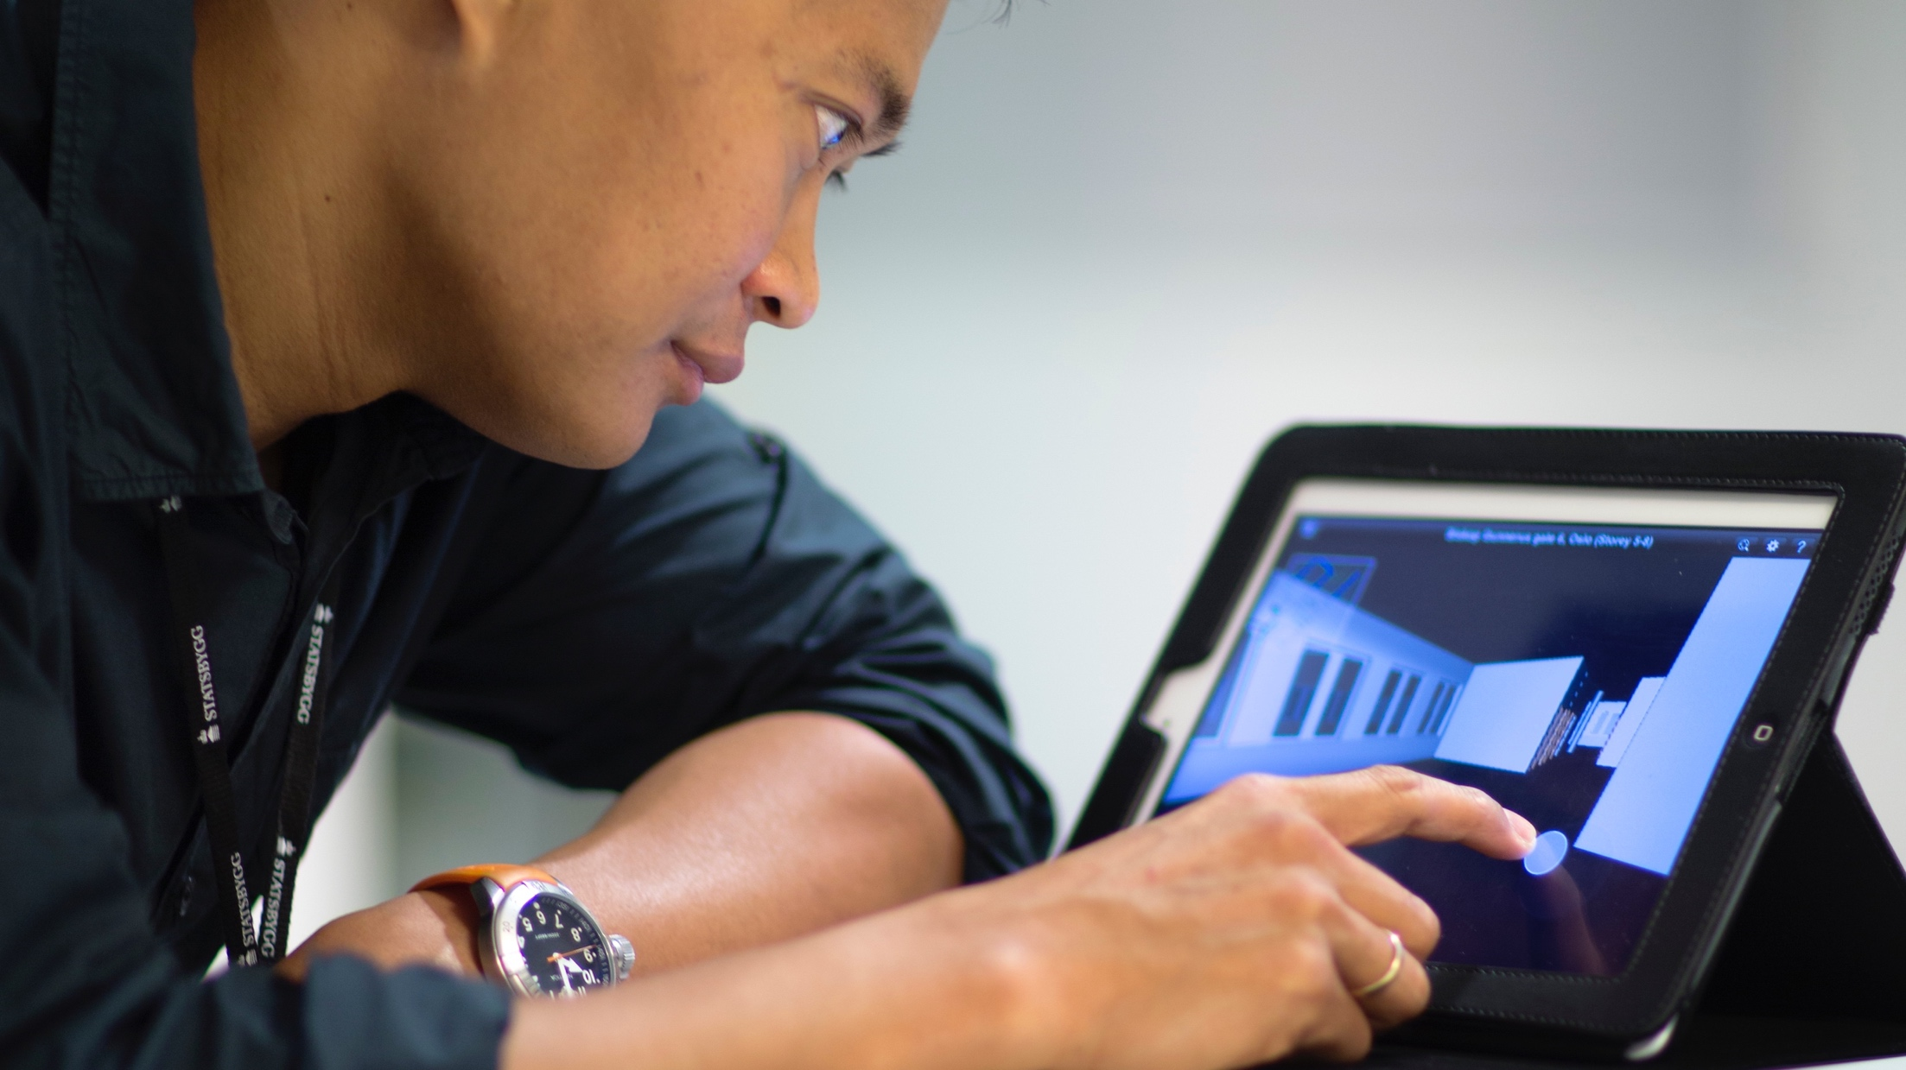
Vi må gjøre det sammen!!
Notes:
Tilbake til elefanten i rommet. Den digitale verden finnes, men vi må kunne implementere dette i byggene våre. Vi må få tak i den teknologien og de digitale modellene som ligger der ute.

Slide 20
Takk for meg!
Send gjerne mail til:
jan.myhre@statsbygg.no

